Slide 1
CÂU LẠC BỘ
TIẾNG ANH
THÁNG 11/2024
BUILDING TEACHERS AND STUDENTS RELATIONSHIP

Slide 2
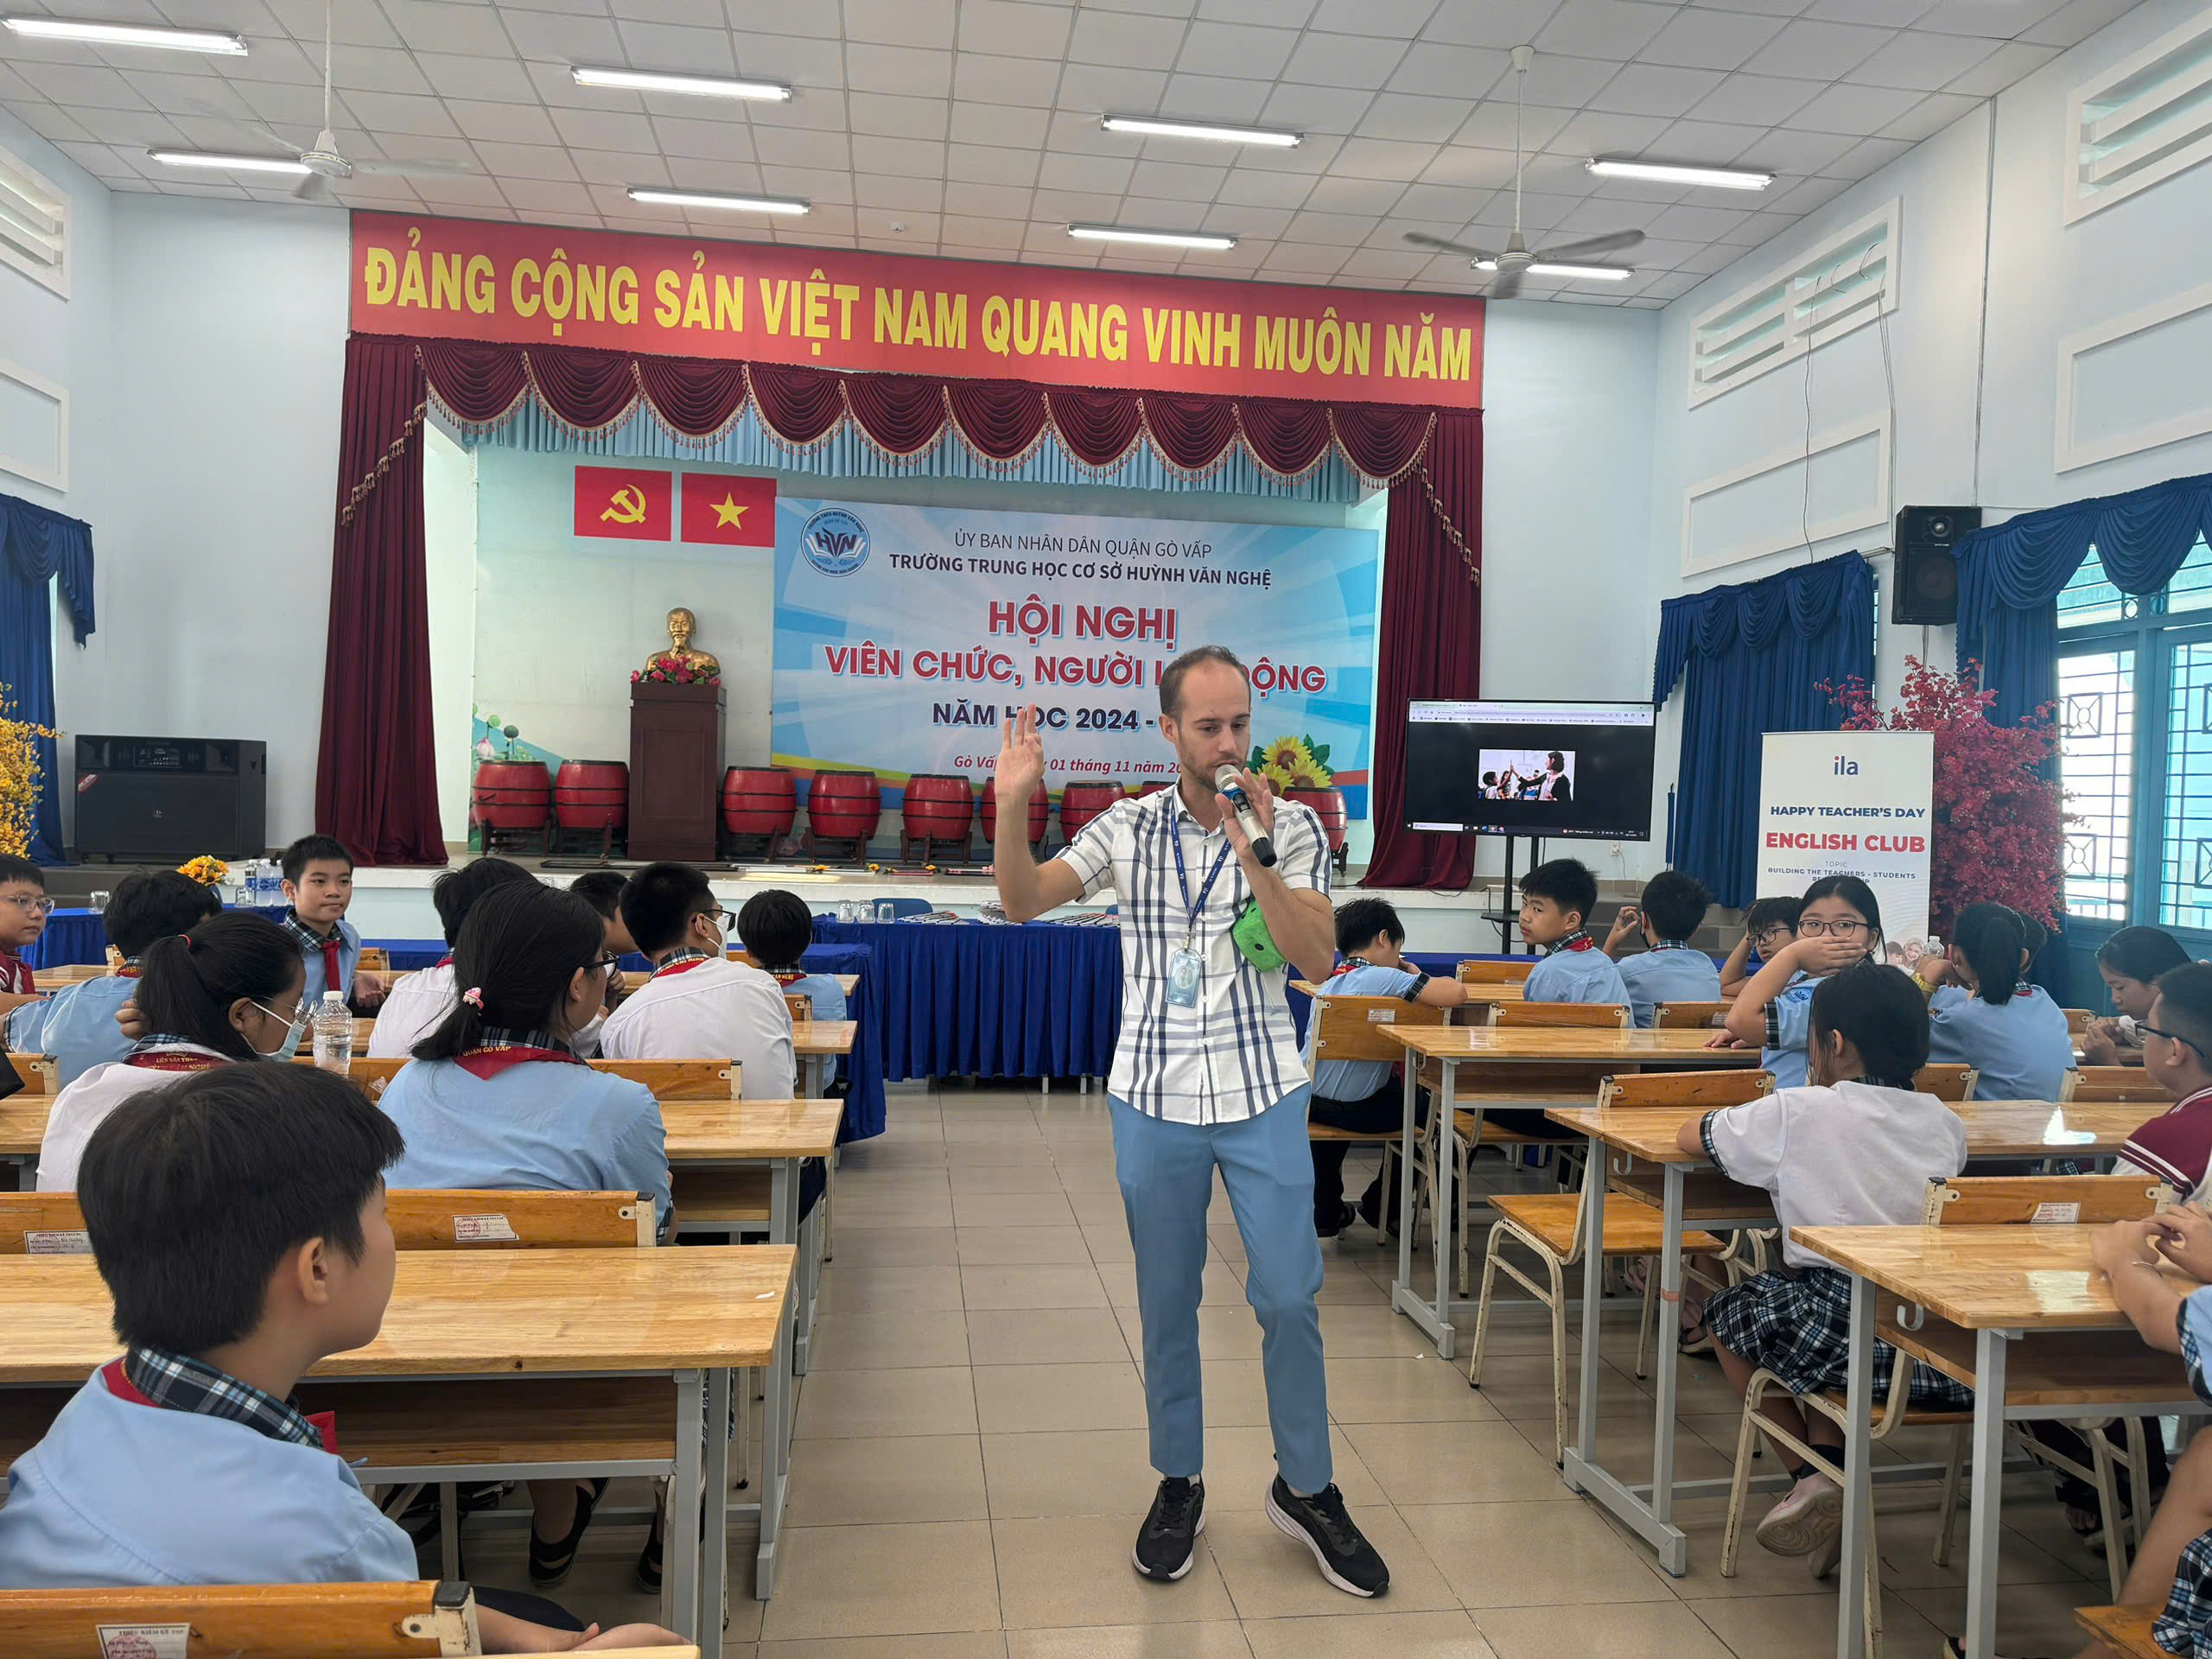

Slide 3
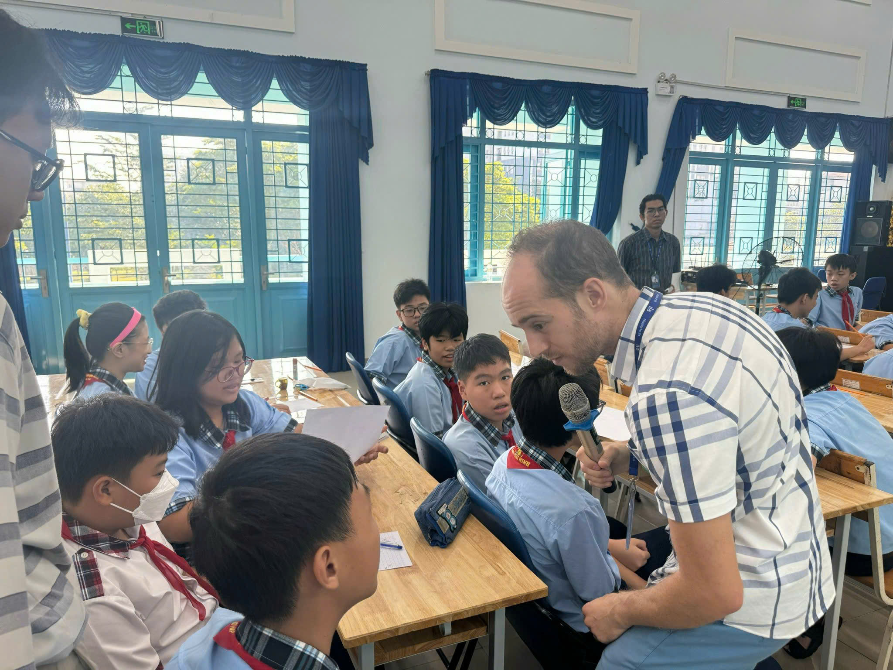

Slide 4
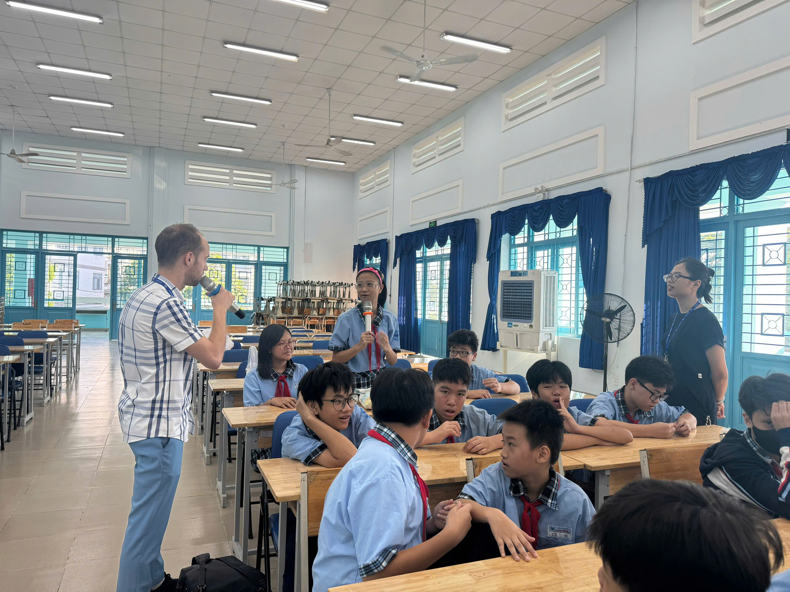

Slide 5
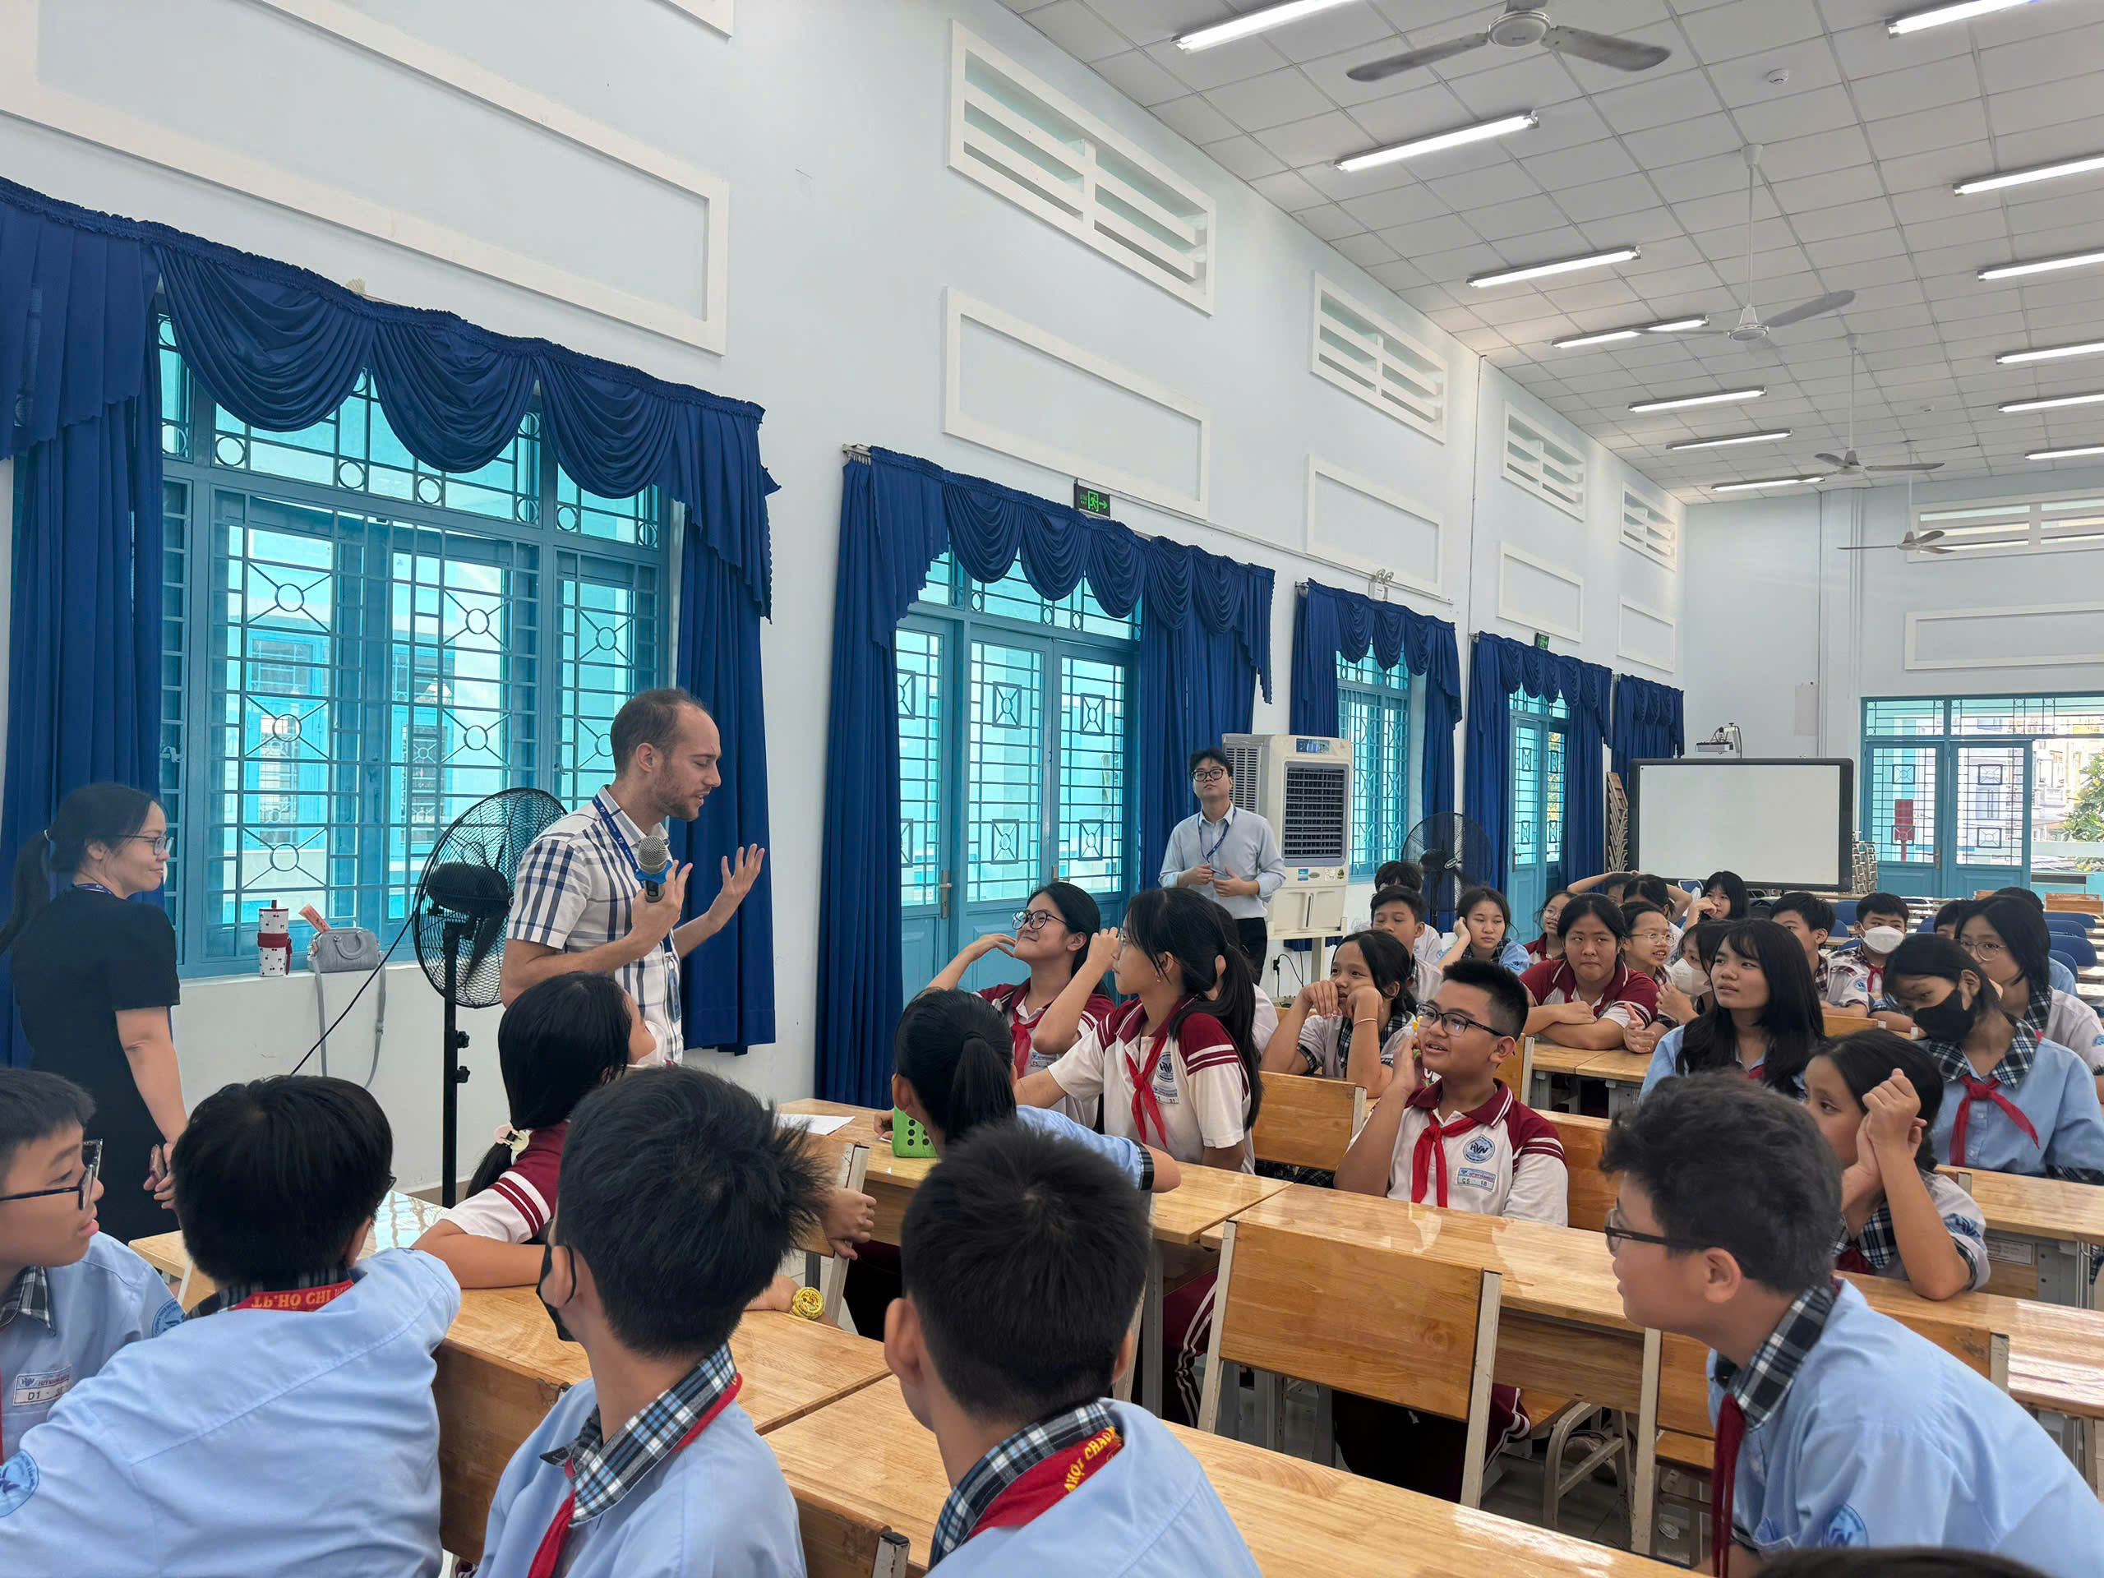

Slide 6
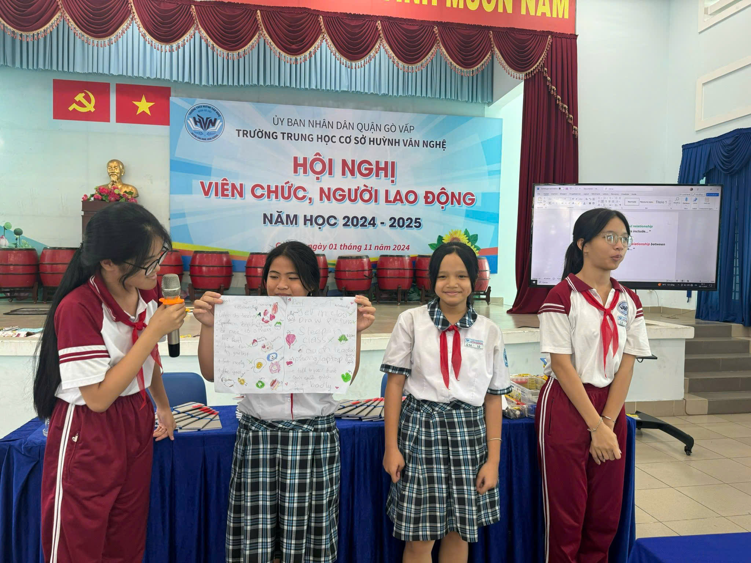

Slide 7
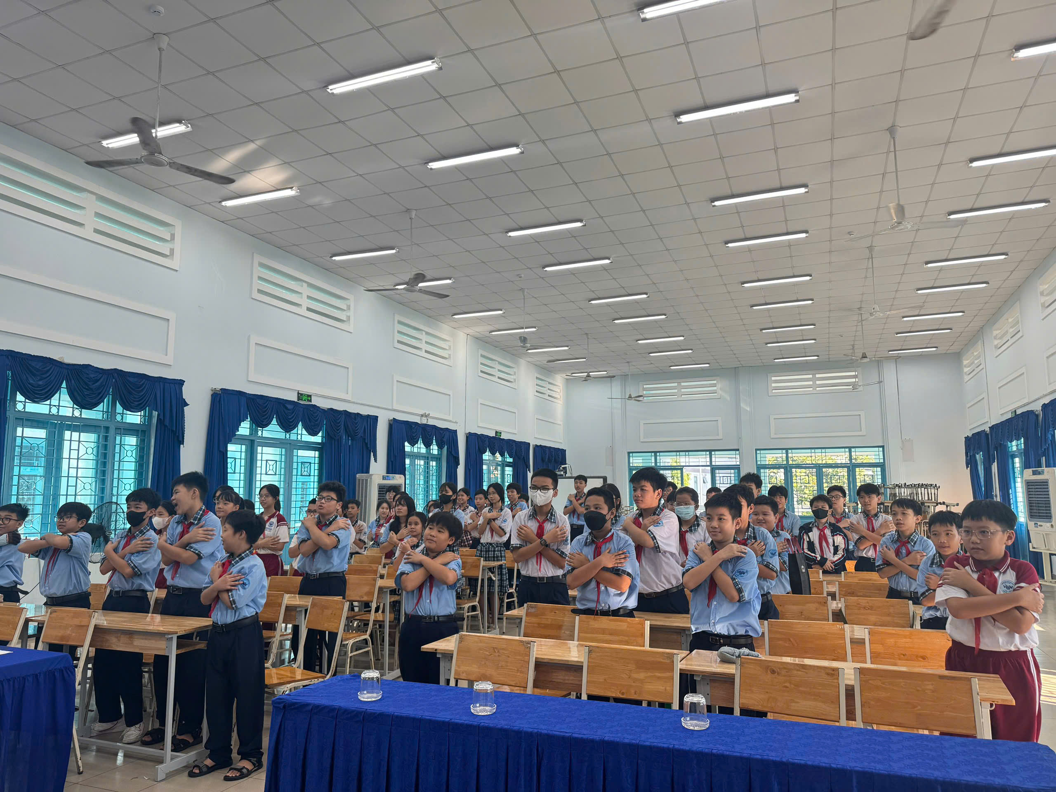

Slide 8
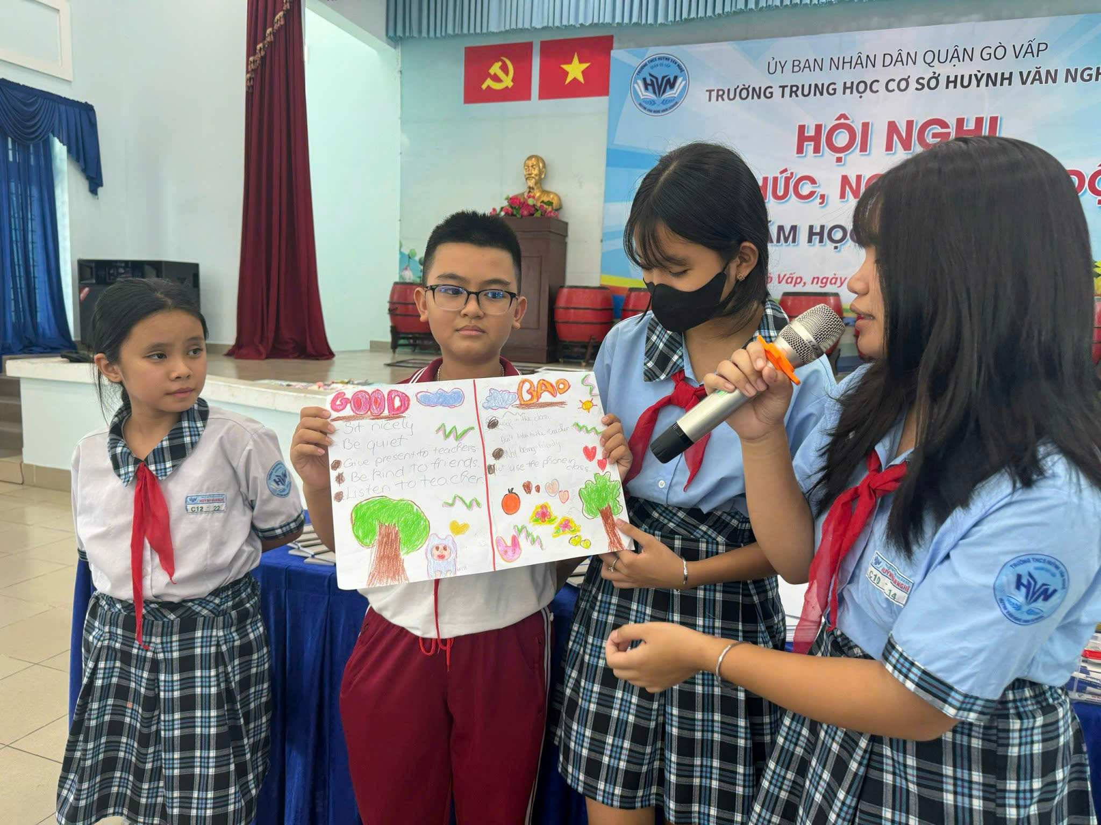

Slide 9
